Slide 1


Ethique, Sciences et Techniques Séance 6 Introduction à l’éthique médicale et la bioéthique

Slide 2
Sommaire
Un double contexte
Le biopolitique en contexte de pandémie
Les progrès des techniques biomédicales
Bioéthique et éthique médicale : présentation
Définition et historique
Différences culturelles et enjeux philosophiques
Quelques enjeux d’éthique médicale
Le consentement
Le secret médical
La recherche médicale sur l’être humain
Quelques enjeux de bioéthique
L’AMP
La GPA
L’accès aux origines
Le don d’organes
Les tests génétiques
La recherche sur les cellules-souches et les embryons
Le brevetage du vivant
L’euthanasie
5) De nouveaux défis
6) Bibliographie
7) Annexes
Code de Nuremberg
Serment d’Hippocrate
La loi Clayes-Léonetti

Slide 3
Sommaire
Un double contexte
Le biopolitique en contexte de pandémie
Les progrès des techniques biomédicales
Bioéthique et éthique médicale : présentation
Définition et historique
Différences culturelles et enjeux philosophiques
Quelques enjeux d’éthique médicale
Le consentement
Le secret médical
La recherche médicale sur l’être humain
4) Quelques enjeux de bioéthique
L’AMP
La GPA
L’accès aux origines
Le don d’organes
Les tests génétiques
La recherche sur les cellules-souches et les embryons
Le brevetage du vivant
L’euthanasie
5) De nouveaux défis
6) Bibliographie
7) Annexes
Code de Nuremberg
Serment d’Hippocrate
La loi Clayes-Léonetti

Slide 4
1) Un double contexte

Slide 5
a) Le biopolitique en contexte de pandémie

Slide 6
Selon vous, quelles grandes questions, à la croisée de la santé publique, de l’éthique médicale et de l’éthique, le covid-19 pose-t-il ?
A quels conflits de valeurs les choix de santé de publique se sont-ils confrontés, depuis le début de la pandémie ?

Slide 7
Covid-19, santé publique et éthique
Une articulation complexe entre dimensions individuelle et collective, libertés individuelles et intérêt général.
Des enjeux de biopolitique*
*Le terme « biopolitique » ou « biopouvoir » est un néologisme utilisé par Michel Foucault pour désigner une nouvelle forme de pouvoir qui s’exerce sur le corps et la vie des individus.

Slide 8
Des enjeux de santé publique liées à la pandémie : équilibre à trouver entre respect des libertés individuelles et mesures coercitives à but prophylactique
vaccination, dépistage…
Quelques précédents (interdictions et obligations) :
Obligation du port de la ceinture de sécurité (1973)
Loi « Evin », interdiction du tabac dans les lieux publics (1991 puis 2006)
Passage de 3 à 11 vaccins obligatoires pour les enfants (2017).

Slide 9
b) Les progrès des techniques biomédicales

Slide 10
CRISPR-Cas9 et les bébés génétiquement modifiés

Slide 11
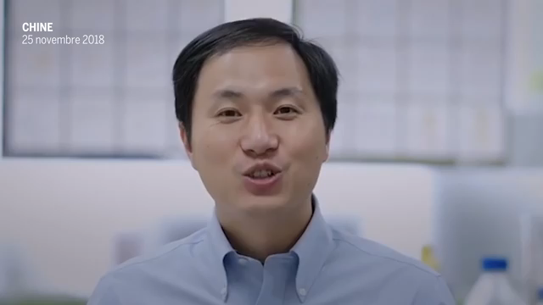
Un usage transgressif des biotechnologies appliquées à la génétique ?

Slide 12
Vous prenez quelques minutes pour répondre à ces questions. Nous les reprendrons ensemble.
Quelle nouvelle technologie a-t-il utilisée ?
Quels sont les bénéfices thérapeutiques possibles d’une telle technologie ?
Pourquoi la communauté internationale a-t-elle condamné l’usage par Hé Jiankui de cette technologie ? Quel est le tabou transgressé par le chercheur Hé Jiankui ?
Quelles grandes questions restent ouvertes ? Qu’en pensez-vous ?

Slide 13
Aujourd’hui, une totale interdiction du clonage humain dans le monde entier.
Mais pour quelles raisons ? Qu’en pensez-vous ?

Slide 14
Pour
Liberté liée à l’usage de son corps et à celui du partenaire si consentement
Aide à la procréation
Contre
Respect de l’unicité de chaque individu
Instrumentalisation du corps humain
Bouleversement symbolique et biologique des repères de la filiation
Mise en place d’une reproduction asexuée avec risques d’instrumentalisation
Risques médicaux liés à l’imperfection de la technique
Que pensez-vous de ces arguments ?

Slide 15
La question des limites de la recherche

Slide 16
La perplexité d’un chercheur militant : Jacques Testart
« Je crois que le moment est venu de faire une pause, c’est le moment d’auto-limitation du chercheur (…) Moi, “ chercheur en procréation assistée ”, j’ai décidé d’arrêter (…) Je revendique aussi une logique de la non-découverte, une éthique de la non-recherche. » Jacques Testart, L’Œuf transparent, 1986.

Slide 17
« Mais tout désir est devenu exigence. Je veux un enfant. Le désir d’enfant, le droit à l’enfant… Et bientôt le droit à l’enfant normal, le droit à l’enfant supérieur… Tout ça prépare l’acceptation du diagnostic pré-implantatoire (DPI), du tri des embryons, en réduisant la grossesse à une fonction de grande banalité (on espère aussi l'utérus artificiel) et l’enfant à un objet auquel on a droit… Tout ça concourt à préparer une véritable révolution dans l’espèce, où on fabriquera, au sens industriel du terme, des bébés » (Entretien avec Gérard Biard : « Demain on fabriquera les enfants comme des objets », Charlie Hebdo, 20 septembre 2017, cité par Wikipédia)

Slide 18
Sommaire
Un double contexte
Le biopolitique en contexte de pandémie
Les progrès des techniques biomédicales
Bioéthique et éthique médicale : présentation
Définition et historique
Différences culturelles et enjeux philosophiques
Quelques enjeux d’éthique médicale
Le consentement
Le secret médical
La recherche médicale sur l’être humain
Quelques enjeux de bioéthique
L’AMP
La GPA
L’accès aux origines
Le don d’organes
Les tests génétiques
La recherche sur les cellules-souches et les embryons
Le brevetage du vivant
L’euthanasie
5) De nouveaux défis
6) Bibliographie
7) Annexes
Code de Nuremberg
Serment d’Hippocrate
La loi Clayes-Léonetti

Slide 19
2) Bioéthique et éthique médicale : présentation

Slide 20
a) Définition et historique

Slide 21
Qu’est-ce que la bioéthique ?
Le terme « bioéthique » apparaît en anglais dans les années 1970 (Van Rensselaer Potter, Bioethics. Bridge to the Future, 1971). Un terme proche existait en allemand (Bio-Ethik, qui apparaît pour la première fois dans un article de Fritz Jahr en 1927).
La bioéthique touche à de grandes questions sur la naissance, la vie et la mort, qui étaient traditionnellement en dehors du champ des scientifiques, mais qui le deviennent.
Elle mobilise une approche transdisciplinaire complexe : biologie, droit, philosophie, théologie.
Importance d’un débat ouvert et démocratique.

Slide 22
« La bioéthique peut […] se définir comme un "ensemble de recherches, de discours et de pratiques, généralement pluridisciplinaires, ayant pour objet de clarifier ou de résoudre des questions à portée éthique suscitées par l’avancement et l’application des technosciences biomédicales" » (Gilbert Hottois, cité par https://solidarites-sante.gouv.fr/grands-dossiers/bioethique).

Slide 23
Les enjeux de la bioéthique sont plus anciens et remontent aux expérimentations odieuses des nazis, donnant lieu aux jugements du tribunal de Nuremberg contre les médecins nazis (20 et 21 août 1947). Le Code de Nuremberg (1947) identifie le « consentement libre et éclairé » comme préalable au soin.
Influence des Droits de l’Homme comme repère éthique universel. Mais aucun article n’indique un droit à un accès équitable au soin.
En 1964, la déclaration d’Helsinki prolonge ce mouvement en définissant les règles applicables à la recherche sur l’être humain. Elle précise que les intérêts de la science et de la société ne doivent jamais prévaloir sur le bien-être du sujet.

Slide 24
Dans les années 1970, les premiers comités d’évaluation indépendants des projets de recherche sont mis en place dans les hôpitaux américains et des centres de recherche et de formation en bioéthique sont créés.
En 1978, le rapport Belmont formule les principes centraux de la bioéthique actuelle dans le monde anglo-saxon : bienfaisance, autonomie, justice.
Notion de « principlism » (Les Principles of Biomedical Ethics du philosophe T. Beauchamp et du théologien J. F. Childress systématisent ce principlism en 1979).

Slide 25
Dans les années 1980, les premiers comités consultatifs nationaux d’éthique voient le jour.
En 1993, un Comité international de bioéthique (CIB) est créé à l’UNESCO qui adopte trois déclarations : la Déclaration universelle sur le génome humain et les droits de l’homme en 1997 ; la Déclaration internationale sur les données génétiques humaines en 2003 ;la Déclaration universelle sur la bioéthique et les droits de l’homme en 2005
En 1997, la Convention sur les droits de l’homme et la biomédecine, dite Convention d’Oviedo, est adoptée sous l’égide du Conseil de l’Europe. La France l’a ratifiée le 13 décembre 2011.

Slide 26
« Au niveau européen, la convention d’Oviedo est le seul instrument juridique contraignant pour les Etats qui l’ont signé et ratifié. Elle vise à protéger la dignité de l’être humain et à garantir à toute personne le respect de ses droits fondamentaux à l’égard des applications de la biologie et de la médecine. Elle consacre notamment le droit au respect de la vie privée impliquant la protection des informations relatives à la santé de la personne, la non‐discrimination en raison du patrimoine génétique, le principe de liberté de la recherche scientifique, la protection des personnes se prêtant à une recherche, le consentement des personnes à une intervention dans le domaine de la santé. Elle interdit la constitution d’embryons humains aux fins de recherche et de faire du corps humain une source de profit. » (https://solidarites-sante.gouv.fr/grands-dossiers/bioethique/article/5-questions-sur-la-bioethique)

Slide 27
b) Différences culturelles et enjeux philosophiques

Slide 28
Quels grands principes doivent-ils guider la « bioéthique » ?
Ces principes peuvent-ils être ceux d’une morale usuelle ? Si oui, lesquels ?
Ou bien une morale spécifique doit-elle guider la réflexion en bioéthique ? Quelle serait-elle ?

Slide 29
Le « principlism » américain

Slide 30
Aux Etats-Unis, caractère fondateur du « rapport Belmont » (1979). On appelle cette approche principlism.
Ce courant est guidé par :
le pragmatisme,
l’utilitarisme : la personne est propriétaire de son corps.
et l’attention aux cas particuliers : approche casuistique, à partir d’analyse de cas. Jurisprudence (common law), plus que code.

Slide 31
La bioéthique américaine est guidée par quatre grands principes :
le principe du respect de l’autonomie
il « subordonne l’intervention biomédicale au consentement informé et libre de la personne concernée » (Hottois, Universalis)
le principe de bienfaisance
« exige la visée du bien de cette personne sous réserve de son consentement »
le principe de justice,
« on déborde de l’éthique interpersonnelle (la relation médecin-patient) pour prendre en compte le cadre économique et social des pratiques biomédicales »; il désigne l’exigence d’une répartition équitable des ressources médicales.
le principe de non-malfaisance
« parfois compris comme répétant le primum non nocere (« d’abord ne pas nuire ») de la morale médicale traditionnelle, limite l’usage abusif du PA : le patient ne peut exiger que le médecin intervienne en un sens contraire à ses propres convictions morales »

Slide 32
La bioéthique américaine est guidée par quatre grands principes :
le principe du respect de l’autonomie
il « subordonne l’intervention biomédicale au consentement informé et libre de la personne concernée » (Hottois, Universalis)
le principe de bienfaisance
« exige la visée du bien de cette personne sous réserve de son consentement »
le principe de justice,
« on déborde de l’éthique interpersonnelle (la relation médecin-patient) pour prendre en compte le cadre économique et social des pratiques biomédicales »; il désigne l’exigence d’une répartition équitable des ressources médicales.
le principe de non-malfaisance
« parfois compris comme répétant le primum non nocere (« d’abord ne pas nuire ») de la morale médicale traditionnelle, limite l’usage abusif du PA : le patient ne peut exiger que le médecin intervienne en un sens contraire à ses propres convictions morales »

Slide 33
La bioéthique américaine est guidée par quatre grands principes :
le principe du respect de l’autonomie
il « subordonne l’intervention biomédicale au consentement informé et libre de la personne concernée » (Hottois, Universalis)
le principe de bienfaisance
« exige la visée du bien de cette personne sous réserve de son consentement »
le principe de justice,
« on déborde de l’éthique interpersonnelle (la relation médecin-patient) pour prendre en compte le cadre économique et social des pratiques biomédicales »; il désigne l’exigence d’une répartition équitable des ressources médicales.
le principe de non-malfaisance
« parfois compris comme répétant le primum non nocere (« d’abord ne pas nuire ») de la morale médicale traditionnelle, limite l’usage abusif du PA : le patient ne peut exiger que le médecin intervienne en un sens contraire à ses propres convictions morales »

Slide 34
La bioéthique américaine est guidée par quatre grands principes :
le principe du respect de l’autonomie
il « subordonne l’intervention biomédicale au consentement informé et libre de la personne concernée » (Hottois, Universalis)
le principe de bienfaisance
« exige la visée du bien de cette personne sous réserve de son consentement »
le principe de justice,
« on déborde de l’éthique interpersonnelle (la relation médecin-patient) pour prendre en compte le cadre économique et social des pratiques biomédicales »; il désigne l’exigence d’une répartition équitable des ressources médicales.
le principe de non-malfaisance
« parfois compris comme répétant le primum non nocere (« d’abord ne pas nuire ») de la morale médicale traditionnelle, limite l’usage abusif du PA : le patient ne peut exiger que le médecin intervienne en un sens contraire à ses propres convictions morales »

Slide 35
Complémentarité (et opposition) de deux grands principes en éthique médicale et bioéthique
Le principe d’autonomie, supposant un consentement libre et éclairé.
→ Ethique des normes
Le principe de bienfaisance
→ Ethique des valeurs

Slide 36
Le principe d’autonomie, supposant un consentement libre et éclairé.
→ Ethique des normes
Le principe de bienfaisance
→ Ethique des valeurs
En quoi ces deux principes vont souvent ensemble ?
Quelle tension peut-il y avoir, malgré tout, entre ces deux principes ?

Slide 37
Le danger du paternalisme, où le médecin « sachant mieux » que le patient, ne respecte pas le principe d’autonomie, sous couvert du principe de bienfaisance.
Toutefois, il y a des situations où il est difficile de faire prévaloir le principe d’autonomie.
A quelles situations concrètes de soins médicaux peut-on penser ?
Pensez à des situations où, manifestement, l’évaluation de la situation par le patient est déformée par son état psychologique dégradé.

Slide 38
Principes que complète une éthique des vertus
Ethique de la sollicitude (care)
Compassion
Discernement
Loyauté
Intégrité
Conscience

Slide 39
Voyez-vous des tensions possibles entre ces principes ?
Entre le principe de bienfaisance et le principe d’autonomie ? Lesquelles ?

Slide 40
L’approche déontologique des pays latins

Slide 41
L’accent mis sur la notion de dignité
« Les publications des pays latins, bien qu’on y retrouve l’ensemble des repères éthiques employés aux Etats-Unis, proposent une réflexion autour du sens de l’existence et de la personne. Alors que dans le principlism, l’autodétermination des sujets engagés dans des projets de recherche ou des patients constitue un repère dominant, en Europe et notamment en France, on s’interroge d’abord sur le respect du sens de l’humain, plutôt que sur la seule protection des droits individuels » (Chambaud, Depadt, 2021, 31).

Slide 42
Le principe de sauvegarde de la dignité humaine est un principe qu’on trouve à l’art. 16 du code civil : « La loi assure la primauté de la personne, interdit toute atteinte à la dignité de celle-ci et garantit le respect de l’être humain dès le commencement de sa vie. »
On retrouve ce principe dans la Déclaration universelle des droits de l’homme de 1948 et dès l’article premier de la Convention d’Oviedo (1997)
Interdiction en France d’un spectacle de « lancer de nains », contre l’avis de la société productrice et de la personne de petite taille concernée (arrêt de « Morsang-sur-Orge » en 1995).
Importance de la tradition déontologique (d’inspiration kantienne), qui explique le rejet en France de la GPA.

Slide 43
Rappel de deux formulations de l’impératif catégorique kantien :
« Agis uniquement d'après la maxime qui fait que tu puisses vouloir en même temps qu'elle devienne une loi universelle. »
« Agis de telle sorte que traites l'humanité aussi bien dans ta personne que dans la personne de tout autre toujours en même temps comme une fin, et jamais simplement comme un moyen. »
Ce qui suppose que l'être humain possède une "valeur intrinsèque", une "dignité", contrairement aux choses.

Slide 44
Les grands principes posés par le CCNE

Slide 45
La France pionnière
« La France structure sa réflexion dès les années 1970. Pionnière en la matière, elle est le premier pays à se doter d’un Comité consultatif national d’éthique pour les sciences de la vie et de la santé, en 1983. C’est en 1994 qu’elle adopte les trois premières lois de bioéthique, cadre légal qui sera régulièrement révisé pour s’adapter aux nouveaux enjeux posés par les avancées de la science et de la médecine. » (https://solidarites-sante.gouv.fr/grands-dossiers/bioethique/article/5-questions-sur-la-bioethique)
Notes:
Sur la législation française relative à la bioéthique, voir :
- https://solidarites-sante.gouv.fr/grands-dossiers/bioethique/article/5-questions-sur-la-bioethique
- https://www.vie-publique.fr/dossier/268410-les-revisions-des-lois-de-bioethique

Slide 46
Le rôle de CCNE
« Le Comité consultatif national d'éthique pour les sciences de la vie et de la santé, souvent abrégé en Comité consultatif national d'éthique (CCNE), est un organisme consultatif français ayant le statut d'autorité administrative indépendante, dont la mission est de "donner des avis sur les problèmes éthiques et les questions de société soulevés par les progrès de la connaissance dans les domaines de la biologie, de la médecine et de la santé" » (Wikipédia)
Notes:
Sur la législation française relative à la bioéthique, voir :
- https://solidarites-sante.gouv.fr/grands-dossiers/bioethique/article/5-questions-sur-la-bioethique
- https://www.vie-publique.fr/dossier/268410-les-revisions-des-lois-de-bioethique

Slide 47
Le CCNE a posé des limites à l'utilisation du vivant humain, dont les fins sont uniquement thérapeutiques ou scientifiques :
mise hors marché,
gratuité,
anonymat,
dans le but de garantir la dignité de la personne.
Notes:
Sur la législation française relative à la bioéthique, voir :
- https://solidarites-sante.gouv.fr/grands-dossiers/bioethique/article/5-questions-sur-la-bioethique
- https://www.vie-publique.fr/dossier/268410-les-revisions-des-lois-de-bioethique

Slide 48
Les grands principes issus des lois relatives à la bioéthique en France

Slide 49
La protection de la personne : l’être humain prime sur les intérêts de la science (code civil, art. 16)
Le respect du corps humain : le corps humain est inviolable (code civil, art. 16)
La non-patrimonialité : d’où une limite à la liberté de disposer de soi, puisque le corps humain ne peut faire l’objet d’aucune convention à titre onéreux

Slide 50
L’anonymat : donneurs et receveurs ne peuvent pas connaître l’identité l’un de l’autre.
Pour favoriser des considérations objectives telles que l’urgence, l’histocomptabilité ou l’égalité d’accès.
Pour des raisons d’ordre psychologique (voir le film 21 grammes de Alejandro González Iñárritu).
Evolution récente de la loi, en ce qui concerne le droit à l’accès à l’identité en cas de PMA

Slide 51
La protection du patrimoine génétique :
Interdiction de toute pratique eugénique, du clonage ou de toute modification du génome pour modifier la descendance de la personne.
Les techniques de diagnostic génétique de l’embryon ou du fœtus ne sont pas ici concernées.

Slide 52
Une « éthique minimaliste » est-elle acceptable en bioéthique ?

Slide 53
Selon Ruwen Ogien, l’« éthique minimale » :
est une éthique qui exclut les devoirs moraux envers soi-même ;
consiste surtout ne pas nuire aux autre ;
rejette l’argument de la « pente fatale », par exemple du clonage thérapeutique au clonage reproductif.
Selon Corine Pelluchon, il y a une insuffisance de l'éthique minimale en bioéthique, parce que les choix en bioéthique ont une implication sur les institutions et le sens que nous souhaitons leur donner.

Slide 54
"Cependant, il n’est pas sûr que l’éthique minimaliste soit suffisante quand nous examinons des problèmes qui vont au-delà de la coexistence pacifique des libertés et souhaitons parvenir à une législation adaptée. Or, c’est le cas de nombreuses questions dites de bioéthique.
En effet, l’euthanasie et le suicide assisté ne renvoient pas seulement au droit de l’individu à décider du jour et de l’heure de sa mort, mais, à la différence du suicide qui est un acte privé, ils impliquent une structure de soins et ont un impact sur les pratiques, sur les différents acteurs ainsi que sur le sens du soin. De même, les thérapies géniques somatiques et germinales et le clonage ne peuvent être convenablement appréciés si on s’en tient au vocabulaire des droits de l’homme et même à l’importante question de l’équitable répartition des ressources […]

Slide 55
Ainsi, le fait d’utiliser le génie génétique pour « améliorer » ses enfants n’est pas problématique seulement parce que les enfants seraient passifs ni parce que la liberté de chacun à utiliser ce qui peut augmenter sa liberté de choix et celle de sa progéniture heurte la liberté des autres parents qui ne voudraient pas utiliser cette technique, mais auxquels leurs rejetons reprocheraient de ne pas leur avoir donné autant de chances que les autres et qui, au final, n’auraient plus vraiment le choix de s’en passer.

Slide 56
Ce qui est surtout problématique est que cette technique, qui introduit dans l’univers familial des valeurs de marché, comme celle de compétitivité, s’oppose au sens de la parentalité qui se caractérise par l’ouverture à ce que l’on n’attendait pas et par un amour inconditionnel, indépendant des performances de l’enfant. Une articulation immanente de la morale et du droit est donc requise non pour bloquer toute évolution, mais pour éviter les changements induits (souvent par le marché) et non désirés et pour décider collectivement de ce que nous voulons prévenir et de ce que nous sommes prêts à faire évoluer." (Pelluchon Corine, « Ruwen Ogien ou les paradoxes de la morale », Raison publique, 2017/2 (N° 22), p. 251-256. DOI : 10.3917/rpub1.022.0251. URL : https://www.cairn.info/revue-raison-publique-2017-2-page-251.htm)

Slide 57
Sommaire
Un double contexte
Le biopolitique en contexte de pandémie
Les progrès des techniques biomédicales
Bioéthique et éthique médicale : présentation
Définition et historique
Différences culturelles et enjeux philosophiques
Quelques enjeux d’éthique médicale
Le consentement
Le secret médical
La recherche médicale sur l’être humain
Quelques enjeux de bioéthique
L’AMP
La GPA
L’accès aux origines
Le don d’organes
Les tests génétiques
La recherche sur les cellules-souches et les embryons
Le brevetage du vivant
L’euthanasie
5) De nouveaux défis
6) Bibliographie
7) Annexes
Code de Nuremberg
Serment d’Hippocrate
La loi Clayes-Léonetti

Slide 58
3) Quelques enjeux d’éthique médicale

Slide 59
Ethique médicale et bioéthique

Slide 60
On associe souvent bioéthique et éthique médicale : « La bioéthique ou éthique médicale est l'étude des problèmes éthiques posés par les avancées en matière de biologie et de médecine. C'est une partie de l'éthique qui est apparue en tant que "discipline" nouvelle dans le courant des années 1960, et lors d'interrogations au sujet du développement de la biomédecine et des technosciences » (Wikipédia)

Slide 61
Il peut être préférable de les distinguer, l’éthique médicale posant cette question : "A quelles conditions l'échange entre médecin et malade obéit-il à des exigences éthiques conduisant chacun à se voir respecter en tant que personne" (Clotilde Leguil, La pensée éthique contemporaine, 2020, p. 57), sachant que la relation est asymétrique, du fait du savoir et du pouvoir du médecin sur le patient.
Ethique médicale : champ relationnel de la médecine
Bioéthique : questionnement ontologique du rapport au vivant
Il y a toutefois évidemment des croisements entre ces domaines, notamment dans le cas de l’AMP.

Slide 62
La dimension relationnelle de l’éthique médicale

Slide 63
Ancienneté des enjeux de l’éthique médicale : serment d’Hippocrate.
Comme l'événement corporel de la maladie a toujours une signification psychique, le devoir du médecin excède la seule communication d'une information d'ordre technique. Ce qui suppose la notion de "tact".
→ La parole du médecin est alors partie prenante de la thérapeutique.

Slide 64
La question du consentement

Slide 65
Le « consentement libre et éclairé » au cœur de l’éthique médicale.
Directive européenne qui introduit la notion de « rapport bénéfice/risque », dans le cas d’une interférence entre le bénéfice individuel du soin et l’intérêt collectif de la recherche scientifique médicale.
Conflit possible entre respect de l’autonomie de la personne et bienfaisance ? L’évolution actuelle va dans le sens de l’autonomie.

Slide 66
Qu’est-ce qui peut venir biaiser le consentement libre et éclairé dans le domaine du soin médical ?

Slide 67
« Trois écueils rendent en effet le consentement libre et éclairé, souvent plus une formalité qu’un acte de respect de la personne :
La rapidité de l’échange, sans véritable temps de réflexion ; or, c’est la réflexion qui donne au consentement sa validité ;
La façon médico-légale de la présentation, conduisant à présenter celui-ci comme une obligation plutôt que comme une démarche respectueuse ;
La prime à l’écrit, plutôt qu’à l’oral. La signature d’un document constituant seule une preuve. » (Didier Sicard, 2020).

Slide 68
La question du secret médical

Slide 69
Que signifie le secret médical et en quoi est-il important ?

Slide 70
Question du "secret médical" et nouvelle donne avec la loi de mars 2002 (« loi Kouchner ») sur le "droit à l'information" des malades.
Le "secret médical" implique :
Que le savoir médical sur le patient appartient au médecin et au patient et ne peut pas être communiqué à des tiers. Très ancien principe nécessaire à la confiance, voir Serment d’Hippocrate. Principe déontologique de protection de l'intimité de la personne : traiter l'autre comme une fin en soi.
Que le médecin n'est pas obligé de tout révéler au malade, mais cette dernière conception est remise en question.

Slide 71
Les limites du secret médical
Les limites insidieuses et les menaces :
Les pressions sociétales à l’atteinte au secret médical : cas de maladie transmissible (VIH), de maladie génétique héréditaire. Dans ces cas, conflit entre secret médical et intérêt des proches du malade.
Accès aux bases de données des hôpitaux pour les personnels soignants.
Le DMP (dossier médical partagé) pose des problèmes de circulation de l’information entre différents spécialistes sur un même malade.
Les demandes des médecins des assureurs, pour savoir si la maladie concernée est dans la police d’assurance du malade.
Les atteintes légales : Déclaration obligatoire de contagiosité, Hospitalisation d’office, Création récente d’une exception au secret médical, avec le partage d’informations génétiques sur une personne décédée, lorsqu’elle est utile à la prise en charge d’un membre de la famille.
etc.

Slide 72
Les limites du secret médical
Les atteintes légales :
Déclaration obligatoire de contagiosité
Hospitalisation d’office
Création récente d’une exception au secret médical, avec le partage d’informations génétiques sur une personne décédée, lorsqu’elle est utile à la prise en charge d’un membre de la famille.

Slide 73
L’évolution de la loi :
Loi du 4 mars 2002, dite « loi Kouchner », traduit les évolutions sociétales vers plus d'égalité et de transparence.
Progrès éthique dans le partage entre patient et médecin, ou risque pesant sur la relation de confiance patient-médecin ?
Selon Clotilde Leguil, deux interprétations possibles de l'évolution de la loi et de son rapport à la démocratie.

Slide 74
La recherche médicale sur l’être humain

Slide 75
Quel grand principe doit guider la recherche scientifique, y compris médicale, sur l’être humain ?
Est-ce que cela peut être un principe d’inspiration utilitariste ? Pour quelles raisons ?
Dans quelles rares situations un principe utilitariste doit malgré tout être pris en compte ?

Slide 76
Voir le cas du psychiatre américain, D^{r} Ewen Cameron, « projet MK-Ultra »

Slide 77
Principe du consentement libre et éclairé : “Un être humain ne peut faire l’objet d’une quelconque expérimentation sans avoir consenti de façon éclairée, libre et expresse à celle-ci” (Sicard, 2020, p. 46).
→ Privilégier le respect de la personne à la recherche scientifique.
Rompre avec les pratiques passées :
Traumatisme historique du nazisme
Expérimentations sur des personnes handicapées faites par des médecins français et américains.

Slide 78
Evolutions du cadre juridique en France
Loi Huriet-Sérusclat de 1988
Encadrement plus strict
Notion de « bénéfice individuel direct »
Notion de ration bénéfice / risque, après révision de loi en 2000, pour éviter l’instrumentalisation du « bénéfice individuel direct »
Loi « Jardé (2012)

Slide 79
Le consentement
« Le consentement, fût-il libre et éclairé, il n'épuise pas les questions de l'autonomie et de la liberté. Une personne vulnérable est-elle vraiment autonome? La femme est-elle libre par rapport à son mari? Un habitant d'un pays dont le produit national brut par habitant est de 200 $ US peut-il refuser l'essai d'un médicament anti-VIH? Le concept d'individu occidental n'est pas partagé par la terre entière. Le chef de clan a plus de visibilité que la personne elle-même. Qui va consentir la personne ou le chef? Peu à peu, le consentement a fini par se réfugier dans des substituts juridiques, se limitant à une signature en bas d'un document. Pire, ce consentement a fini par se constituer peu à peu en une protection du médecin investigateur de la personne : "il a signé", "il a consenti". "Je peux donc expérimenter." Il serait peut-être préférable de substituer au consentement la notion de choix éclairé entre un oui ou un non, les deux étant placés sur un même plan, en privilégiant la personne elle-même plutôt que le groupe. »

Slide 80
Les personnes en situation du vulnérabilité
Mais comment être certain que ce consentement soit vraiment éclairé ?
Que faire quand :
la personne est en état de vulnérabilité ?
dans des cas de coma ?
le cas des personnes mineures ?
le cas des prisonniers ?

Slide 81
« Certaines personnes, enfants, prisonniers, malades psychiatriques, personnes âgées, personnes inconscientes, sont dans l'incapacité de donner un consentement libre. On leur substitue alors des « personnes de confiance », des « médiateurs », des parents, mais ceux-ci ne remplaceront jamais la personne elle-même, en particulier des personnes dans le coma, chez lesquelles il peut être tentant de faire des recherches qui ne seraient jamais acceptées par des personnes douées de toutes leurs capacités. La vraie difficulté est de considérer que l'incapacité physique et mentale constitue un devoir supérieur de respect à ces personnes plutôt que le contraire. Un enfant mineur peut avoir la capacité de dire non (on doit pouvoir lui expliquer), et son refus doit être accepté, même si ses parents ont donné leur consentement. »

Slide 82
Le placebo
Question de l’usage du placebo, problématique, mais nécessaire dans l’expérimentation.
Expérimentation en « double aveugle ».
→ Le consentement porte sur la possibilité du placébo.

Slide 83
Cas de la recherche de phase I en cancérologie
Introduction de l’avis du CCNE n°71 : « Le CCNE a été saisi le 17 septembre 2001 par le Professeur Laurent Degos des questions éthiques soulevées par les essais de phase I chez les malades atteints de cancer. Le médecin, doit en effet apaiser la souffrance et la douleur de son patient, respecter sa dignité et prendre en compte ses intérêts, tout en assurant le développement du progrès thérapeutique ; or ces deux impératifs peuvent être en conflit. En effet, l’objectif de ces essais, préliminaires mais nécessaires, est d’évaluer la tolérance et la toxicité d’un nouveau médicament sans rechercher directement un bénéfice thérapeutique chez le malade qui y participe. De ce fait, l’information qui est donnée au malade sur l’incertitude de tout bénéfice, la possibilité d’effets indésirables et leurs risques éventuels prête souvent à confusion. Elle cherche plus ou moins consciemment à minimiser le problème posé, et ne permet donc pas d’obtenir un consentement réellement éclairé. Il y a ainsi pour le médecin un conflit de devoirs entre l’obligation de soin et le souci de la recherche médicale. »

Slide 84
Les inégalités Nord / Sud
Différentes modalités d’expérimentation Nord / Sud, du fait de la précarité des populations du Sud, dans le cadre d’une délocalisation de la recherche (1 milliard d’euros le coût d’élaboration d’une nouvelle molécule).

Slide 85
« Le standard of care, "standard de soin" naturellement très inégalitaire entre le Nord et le Sud, va permettre à la recherche d’utiliser plus facilement que dans le Nord un placébo versus une molécule active. Peu à peu, le Sud devient un terrain privilégié de la recherche. Malheureusement, les retombées locales de la recherche sont très réduites. Le comble est atteint lorsqu’un pays du Sud participe à une recherche aboutissant à la mise en œuvre d’une thérapeutique dans le Nord, thérapeutique qui sera interdite ou inaccessible pour des raisons économiques dans le Sud (exemple du vaccin contre l’hépatite B). » (Sicard, 2020).

Slide 86
Les conflits d’intérêt
Esprit de compétition, structures soucieuses de leur retour sur investissement.
Crises sanitaires : amiante, chlordécone, médiator, sang contaminé, méfaits du tabac, etc.
faillites de la recherche liées à des conflits d’intérêt ?

Slide 87
« Des scandales sanitaires : amiante, chlordécone, médiator, sang contaminé, tabac, souvent liés à des conflits d’intérêts. Un conflit d’intérêt, selon l’art. 25 de la loi du 13 juin 1983, repris dans la loi du 11 octobre 2013, est constitué par “toute interférence entre un intérêt public et des intérêts publics ou privés qui sont de nature à influencer ou à paraître influencer un exercice indépendant, impartial et objectif d’une fonction”. Toute rédaction d’un article scientifique doit être suivie d’une déclaration de liens d’intérêt. En France, la formation continue des médecins est largement prise en charge par l’industrie pharmaceutique. »

Slide 88
Les recherches en neurosciences

Slide 89
Les limites des interventions de la psychiatrie et de la neuroscience sur les êtres humains

Slide 90
Souvenir traumatique des lobotomies de Muniz
Question de l’usage de la Ritaline comme forme de normalisation sociale ?

Slide 91
Quelques autres mauvaises pratiques de l’industrie pharmaceutique
Manipulation des résultats de recherches scientifiques, employer des chercheurs complaisants ou faire taire des chercheurs, retarder la diffusion publique d’informations.
Recycler à peu de frais un médicament existant pour prolonger la durée de vie du brevet
Transformer la formation continue auprès des médecins en tribune publicitaire, leur offrir des cadeaux, etc.
Pousser les consommateurs à consommer des médicaments inefficaces ou inutiles par un marketing agressif

Slide 92
→ De manière générale, la recherche du profit n’incite pas les laboratoires privés à investir dans la recherche de médicaments ayant le plus fort impact sur la santé publique

Slide 93
Sommaire
Un double contexte
Le biopolitique en contexte de pandémie
Les progrès des techniques biomédicales
Bioéthique et éthique médicale : présentation
Définition et historique
Différences culturelles et enjeux philosophiques
Quelques enjeux d’éthique médicale
Le consentement
Le secret médical
La recherche médicale sur l’être humain
L’avortement
Quelques enjeux de bioéthique
L’AMP
La GPA
L’accès aux origines
Le don d’organes
Les tests génétiques
La recherche sur les cellules-souches et les embryons
Le brevetage du vivant
L’euthanasie
5) De nouveaux défis
6) Bibliographie
7) Annexes
Code de Nuremberg
Serment d’Hippocrate
La loi Clayes-Léonetti

Slide 94
Qu’est-ce qu’une personne humaine ?
Les différentes thèses en présence :
Le critère du caractère sacré de la vie dès la conception et jusqu’à la mort (thèse souvent inspirée de convictions religieuses)
Le critère utilitariste de la sensibilité, à savoir de la possibilité pour l’organisme de souffrir
Le critère de l’autonomie morale (H.T. Engelhardt), qui suppose une certaine capacité de jugement.
Le critère de la potentialité : embryon et fœtus sont des « personnes potentielles »

Slide 95
Quels avantages et inconvénients, du point de vue d’une réflexion éthique, voyez-vous à chacun de ces critères ?

Slide 96
Diagnostic prénatal et « avortement sélectif »
Craintes liées à l’eugénisme :
Refus de certains handicaps
Choix du sexe de l’enfant (sélection prénatale du sexe)

Slide 97
A quelles pages sombres de l’histoire la notion d’ « eugénisme » fait-elle penser ? Y a-t-il eu des pratiques choquantes dans les démocraties également ?
En quoi s’en distingue « l’eugénisme libérale » permis par les progrès des biotechnologies ? Quels dangers comporte-t-il néanmoins ?

Slide 98
Sommaire
Un double contexte
Le biopolitique en contexte de pandémie
Les progrès des techniques biomédicales
Bioéthique et éthique médicale : présentation
Définition et historique
Différences culturelles et enjeux philosophiques
Quelques enjeux d’éthique médicale
Le consentement
Le secret médical
La recherche médicale sur l’être humain
Quelques enjeux de bioéthique
L’AMP
La GPA
L’accès aux origines
Le don d’organes
Les tests génétiques
La recherche sur les cellules-souches et les embryons
Le brevetage du vivant
L’euthanasie
5) De nouveaux défis
6) Bibliographie
7) Annexes
Code de Nuremberg
Serment d’Hippocrate
La loi Clayes-Léonetti

Slide 99
4) Quelques grands enjeux de bioéthique

Slide 100
a) L’Assistance Médicale à la Procréation (AMP)

Slide 101
Les débuts de la FIV

Slide 102
Un bouleversement de notre conception de la reproduction humaine
Naissance de Louise Brown, premier « bébé-éprouvette », en 1978, puis d’Amandine en France [voir infra].
En France, de nos jours : 1 enfant sur 30 naît grâce à une technique d’AMP, soit plus de 200 000 par an. Parmi eux, 5% ont été conçus avec un tiers donneur.
Différents modes d'intervention : technique d'ovulation provoquée, insémination artificielle, fécondation in vitro (FIV), gestation pour autrui (GPA) [voir section suivante].

Slide 103

Qu’est-ce qu’une FIV ?

Slide 104
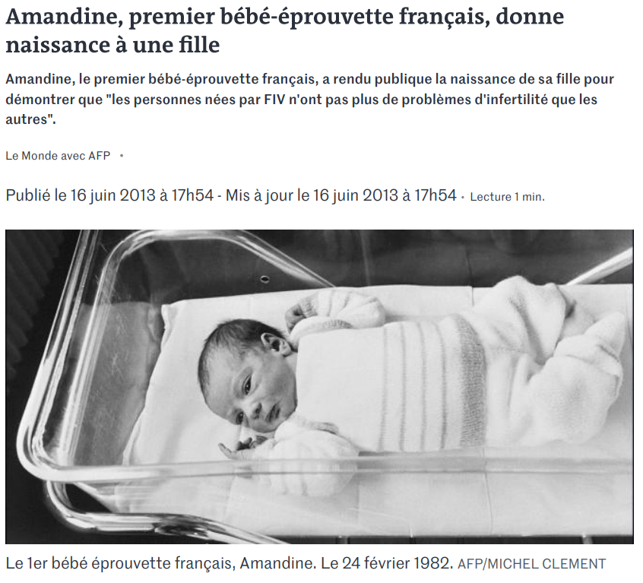

Slide 105
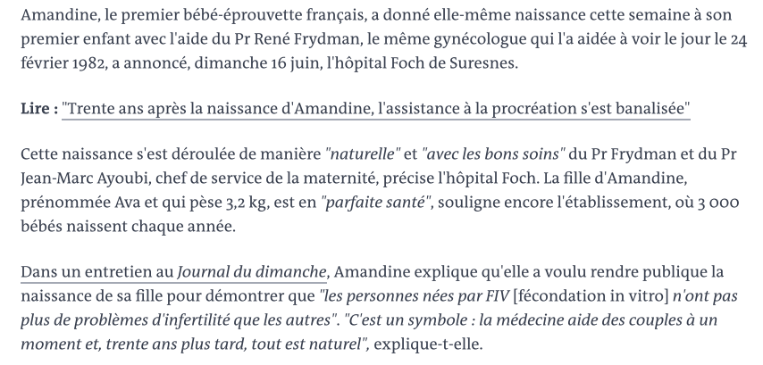

Slide 106
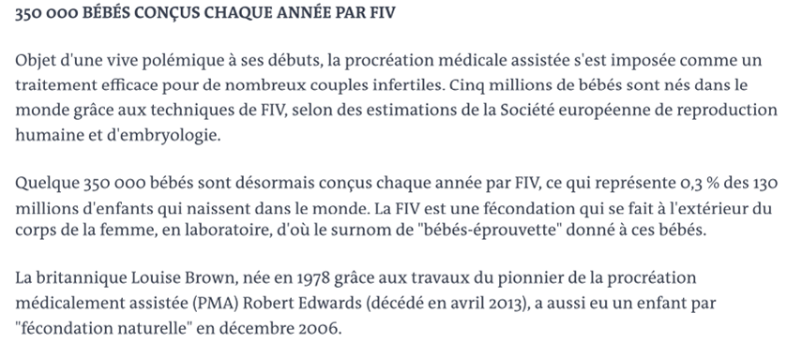

Slide 107
Les évolutions de la conception de l’AMP : du thérapeutique au social, l’extension aux couples de femmes

Slide 108
L’Assistance Médicale à la Procréation (AMP) et le diagnostic préimplantatoire (DPI) ont bouleversé notre conception de la reproduction humaine et induisent des interrogations éthiques sur la notion de filiation.
Conflit entre « droit à l’enfant » et « droit de l’enfant » ?
La loi de 1994 autorise le recours à ces techniques chez les couples mariés ou en concubinage depuis plus de deux ans, en âge de procréer et vivants. Plusieurs tentatives de FIV pour un couple sont remboursées.
Loi de bioéthique de 2021, l’AMP est étendue à toutes les femmes : femmes célibataires et couples de femmes. Avec la nouvelle loi de 2021 élargissement d’une finalité thérapeutique pour un couple à une réalité médicosociale.

Slide 109
Jusqu’où donner libre cours au désir d’être parent vs. les droits du futur enfant ?
Un usage longtemps strictement médical, conservateur sur le plan sociétal, mais étendue par la loi récente.
L'enjeu des interdits est de discriminer entre les demandes jugées raisonnables et les demandes jugées contraires à l'éthique : en Italie, une femme ménopausée a fait une demande de PMA pour avoir un enfant avec son frère : transgression de la prohibition de l'inceste.
Des évolutions sociétales de plus en plus acceptés. La loi de 2021 accueille les évolutions sociétales, sauf en ce qui concerne la GPA.
L’interdit du double don de gamètes (il faut que les ovocytes et que le spermatozoïde proviennent de l'un des deux membres du couple) est levé par la loi de 2021.

Slide 110

Quelques enjeux de la nouvelle loi de bioéthique

Slide 111
« L’extension de l’AMP à de nouveaux cercles de personnes
[…] L’accès à l’AMP s’ouvre aux couples de femmes et aux femmes non mariées, sans aucune différence de traitement comparé aux couples de sexe différent. La condition de "caractère pathologique médicalement diagnostiqué", antérieurement exigée, est supprimée [plus besoin de prouver médicalement l’infertilité]. L’AMP devient une technique socio-médicale.
Alors qu’un embryon ne pouvait être conçu avec des gamètes ne provenant pas d’au moins des membres du couple, les couples souffrant d’une double infertilité peuvent bénéficier d’un double don de gamètes, masculin et féminin, afin qu’un embryon soit constitué spécialement à leur attention (CSP., art., L. 2141-3). » (https://www.espace-ethique.org/ressources/article/la-loi-relative-la-bioethique-publiee-panorama-des-mesures-nouvelles)

Slide 112
Les autres enjeux éthiques et juridiques : la filiation, l’AMP post-mortem

Slide 113
Quelques enjeux éthiques
Les dons de gamète :
Enjeu de l’anonymat du donneur de sperme (IAD = insémination avec donneur) : anonymat pour le receveur, mais pas pour le centre, pour éviter les trop grands écarts de phénotype.
Les dons d’ovocytes (gamète femelle) sont plus compliqués, et posent la question de leur accès.
La FIV (fécondation in vitro) :
L’insémination artificielle consiste à former des embryons hors de l’utérus en mettant en contact les spermatozoïdes du père et les ovules prélevées de la mère. Les embryons sont ensuite réimplantés dans l’utérus. Ceux qui sont en surnombre sont réimplantés, congelés, ou éliminés. Ils peuvent aussi être utilisés pour des expériences scientifiques. Se pose la question de leur statut.
Interdiction de l’AMP post mortem.

Slide 114
L’établissement de la filiation de l’enfant d’un couple de femmes
La filiation d’un enfant né par don de gamètes ou par accueil d’embryon, depuis les débuts de l’AMP, s’établit selon le droit commun, c’est-à-dire par le jeu de la présomption de paternité lorsque le couple est marié et par reconnaissance du père dans les autre cas. Le législateur, tout en prenant soin de sécuriser la filiation des enfants d’un couple de femmes, a choisi de ne pas dupliquer ce modèle, qui reste réservé aux couples hétérosexuels. Ainsi, un système inédit d’établissement de la filiation est créé. Alors qu’elle s’établit à l’égard de la femme qui accouche par sa désignation dans l’acte de naissance, elle est établie, à l’égard de l’autre femme, par un acte de « reconnaissance conjointe anticipée », signé chez le notaire lors du recueil des consentements et transmise à l’officier d’état civil au moment de la naissance (C. civ., art. 342-11). Toujours en vue d’assurer au mieux la situation familiale des enfants, une disposition prévoit qu’un couple de femmes dont l’enfant est né d’une AMP pratiquée à l’étranger, avant l’entrée en vigueur de la loi, peut recourir au mécanisme de la reconnaissance conjointe lorsque la filiation de l’enfant n’est établie qu’à l’égard de la femme qui a accouché (C. civ., art. 342-21).

Slide 115
La possibilité d’autoconservation des gamètes
Le droit pour toute personne majeure de procéder à la conservation de ses gamètes pour elle-même, en dehors de tout motif médical et en vue de la réalisation ultérieure, à son bénéfice, d’une AMP, est consacré (CSP., art. L. 2141-12). Parallèlement, la possibilité d’auto conserver ses gamètes dans le cadre d’un don, souvent dénoncée comme une contrepartie incompatible avec l’altruisme inhérent à cet acte, est supprimée.

Slide 116
Autres questions éthiques :
Que faire, quand les parents sont atteints de maladie génétique qu'ils risquent de transmettre à leur enfant ? Peut-on créer un enfant lui-même stérile ?
Que faire, si l'un des conjoints est gravement malade ?
Qu’en est-il de l’AMP post-mortem ?
Quel devrait être le pouvoir de décision du médecin ?
Quel statut pour les embryons surnuméraires ?

Slide 117
Les enjeux éthiques du « bébé-médicament »
Le diagnostic préimplantatoire-typage HLA (DPI-HLA) est réalisé en vue d’une greffe de sang du cordon ombilical.
« Il permet aux parents dont l’enfant est atteint d’une maladie incurable, qui le condamne à brève échéance, de recourir au diagnostic pré-implantatoire afin de sélectionner un embryon indemne de cette maladie pour le transférer dans l’utérus de la mère. A la naissance de cet enfant, des cellules souches seront prélevées dans le cordon ombilical et utilisées pour guérir l’ainé. » (Depadt, Chambaud, 66).
Débats éthiques : caractère « utilitaire » du second enfant ?

Slide 118
b) La GPA (Gestation pour autrui)

Slide 119
Quels sont les enjeux éthiques de la gestation pour autrui ?
Voyez-vous une différence entre une approche utilitariste et une approche déontologique sur ce point ?

Slide 120
La gestation pour autrui (GPA) :
Problèmes de conflits possibles entre mère porteuse et mère biologique.
Risque d’une marchandisation du corps de la mère porteuse, déjà avéré dans d’autres pays que la France
En France : le recours à une mère porteuse est interdit, et la reconnaissance d’enfants de GPA à l’étranger par l’état civil, est rendue plus difficile par la nouvelle loi de bioéthique.

Slide 121
Le durcissement de la loi face à la question de la transcription des enfants nés d’une GPA
La gestation pour autrui reste strictement interdite. Concernant la question de la transcription de l’état civil sur les registres français des enfants nés par GPA à l’étranger, la loi fait barrage à la position de la Cour de cassation qui, depuis 2019, admet la transcription totale de l’acte. L’article 47 du Code civil, selon lequel l’acte établi à l’étranger « fait foi » excepté s’il est contraire à la réalité, est complété. La « réalité » maintenant « est appréciée au regard de la loi française ». Le parent qui n’est pas biologiquement lié à l’enfant devra donc recourir à l’adoption pour voir sa filiation établie.

Slide 122
c) L’accès aux origines

Slide 123
Le statut du don de gamètes :
- un don de cellules lambda, comme les autres dons,
- ou bien un don particulier, en ce qu’il a trait au patrimoine génétique de l’enfant ?
Quels enjeux éthiques ce choix recoupe-t-il sur l’accès aux origines ?

Slide 124
Historiquement, le principe d’anonymat a prédominé fermement → effacement du donneur de l’histoire de l’enfant :
anonymat correspondant à conception sociale de la filiation ;
incitation positive au don, pour maintenir le nombre de dons.
Dans ce domaine, la législation récente a évolué : elle a pris en compte les avis des psychanalystes et anthropologues insistant sur l’importance d’une connaissance de ses origines, pour la construction psychique.
Importance de la médecine prédictive
→On est allé vers un droit d’accès de l’enfant à l’identité du donneur, avec la loi de 2021.

Slide 125
La création d’un droit d’accès aux origines personnelles
Ce droit, destiné aux personnes conçues par don de gamètes ou par accueil d’embryon, permet à ces dernières, lorsqu’elles ont atteint l’âge de la majorité, d’accéder à des informations non identifiantes et/ou à l’identité des donneurs. Elles pourront effectuer une demande en ce sens à la Commission d’accès aux données non identifiantes et à l’identité du tiers donneur, placée auprès du ministre chargé de la santé. Dès l’application de loi nouvelle, tout donneur de gamètes ou tout couple souhaitant proposer leur embryon à l’accueil devront expressément et préalablement consentir à la communication de ces données (CSP., art. L. 2143-2).
Les personnes conçues avant l’entrée de la loi pourront saisir cette même commission, mais leur droit d’accéder à ce type d’information sera soumis à la volonté des donneurs, auxquels l’anonymat a été garanti (CSP., art. L. 2143-6).

Slide 126
La prise en charge des personnes présentant une variation du développement génital
Les opérations précoces, destinées à assigner un sexe à l’enfant, ont été dénoncées comme entraînant de graves souffrances tant physiologiques que psychiques.
Ainsi, dans le cadre de la prise en charge d’un enfant présentant une variation du développement génital, une obligation de concertation des équipes pluridiciplinaires des centres de référence des maladies rares est imposée. Cette concertation conduit à l’établissement du diagnostic et des possibilités thérapeutiques, « y compris d’abstention thérapeutique », de même que de leurs conséquences prévisibles. Les parents, lors de l’annonce du diagnostic, seront informés de l’existence d’associations spécialisées dans l’accompagnement des maladies rares du développement génital de même que la prise en charge de l’enfant et de sa famille ( CSP., art. L.2131-6).
L’inscription à l’état civil du sexe de l’enfant, médicalement constaté, est retardée de trois mois (C. civ., art. 57).

Slide 127
d) Le don d’organes

Slide 128



Slide 129
Quels enjeux éthiques identifiez-vous, relativement à la question du don d’organes ?
Quels principes éthiques distincts peuvent guider ces enjeux ?

Slide 130
Le don/la transplantation d’organes
En France, le corps du citoyen ne lui appartient pas : il ne peut pas en faire commerce, mais il peut en faire don. Sinon, risque de pressions sociales, de trafic, etc.
Les principes doivent donc éviter toute marchandisation et toute chosification du donneur, en vertu des principes « non-patrimonialité » et « non-disponibilité » du corps):
il doit y avoir consentement implicite (non-refus signalé) du donneur mort, ce dont le médecin doit s'enquérir auprès des proches du donneur ;
→ Interrogation sur le rapport à la mort, tensions entre définition médicale et conception culturelle.
les donneurs vivants ne peuvent être que membres de la famille ou des proches et donner des organes doubles.
Des évolutions, avec la loi de bioéthique 2021 : favorisation du « don croisé » (chaînes de donneurs, prélèvements sur donneurs décédés).
Il y a, pour le receveur, anonymat du donneur, pour éviter tout sentiment de dette (voir le film 21 grammes de Inarritu, où cet anonymat est contourné).
Sur une transplantation, voir également Réparer les vivants de Maryse de Kerangal
Notes:
Sur la législation française relative à la bioéthique, voir :
- https://solidarites-sante.gouv.fr/grands-dossiers/bioethique/article/5-questions-sur-la-bioethique
- https://www.vie-publique.fr/dossier/268410-les-revisions-des-lois-de-bioethique

Slide 131
Le don/la transplantation d’organes
Greffe de foie-reins-poumons-cœur :
Problème de la pénurie d’organes. Personnes qui meurent par absence de dons.
Principe du premier inscrit, premier servi, suffisamment juste, eu égard aux chances de survie variables selon l’âge ? Eu égard aux différences liées aux modes de vie (fumeur vs non-fumeur) ? Deux situations dérogatoires : urgences vitales et enfants.
Depuis 2004, principe du « donneur à cœur arrêté », mais dilemme entre faire repartir le cœur et considérer les organes comme disponibles.
Greffe de cornée : enjeu symbolique du statut de l’œil dans la culture.
Greffe de moelle et de cellules de sang de cordon : elle ne peut se faire qu’entre vivants proches sur le plan immunologique.
Notes:
Sur la législation française relative à la bioéthique, voir :
- https://solidarites-sante.gouv.fr/grands-dossiers/bioethique/article/5-questions-sur-la-bioethique
- https://www.vie-publique.fr/dossier/268410-les-revisions-des-lois-de-bioethique

Slide 132
Des conflits éthiques possibles entre respect du donneur potentiel et intérêt des receveurs :
« Que la mort soit déclarée par le constat des critères rigoureux de la mort encéphalique ou par l’évidence d’un arrêt cardiaque irréversible, il existe toujours pour l’équipe soignante de réanimation une difficulté éthique relevant du dilemme que constitue le passage de l’objectif de réanimation d’une personne à un objectif utilitariste et solidaire permettant à une autre équipe soignante, sans rapport avec celle de réanimation, d’enclencher les procédures de prélèvement d’organes post mortem. La crainte évoquée initialement par certains professionnels, celle de laisser croire aux proches du patient, ou même aux équipes soignantes, que l’arrêt de soins pourrait être motivé par la seule perspective du prélèvement, doit continuer à faire l’objet d’une attention toute particulière de la part des équipes de prélèvement comme des équipes de transplantation. » CCNE, avis n° 129, sept. 2018, p. 81.

Slide 133
e) Les tests génétiques

Slide 134
→Les tests génétiques : comment distinguer un usage éthique, thérapeutique, du « dépistage prénatal » (dépistage de maladies génétiques sur l’embryon), du « diagnostic préimplantatoire » (en cas de fécondation in vitro), d'une déviation eugéniste ?
Certains principes posés dès 1994 : « Nul ne peut porter atteinte à l’intégrité de l’espèce humaine ».
Le texte de 2021 réaffirme ce point en soulignant que toute pratique eugénique est interdite.

Slide 135
L’élargissement des conditions d’examen des caractéristiques génétiques
La loi réaffirme que l’examen des caractéristiques génétiques d’une personne ne peut être entrepris qu’à des fins médicales ou scientifiques et se trouve subordonné au consentement exprès de cette dernière. Elle modifie cependant la disposition antérieure, en précisant que seules les caractéristiques constitutionnelles (caractéristiques génétiques héritées ou acquises à un stade précoce du développement prénatal) sont visées par le texte, à l’exclusion donc des caractéristiques somatiques (acquises à l’âge adulte) (C. civ., art. 16-10- I).
L’examen ou l’identification d’une personne qui n’est pas apte à s’exprimer peuvent être entrepris dans son intérêt à titre dérogatoire (CSP, art. L. 1130-3).
L’obligation d’information de la parentèle est réaffirmée et ses modalités sont précisées (CSP., art. L. 1131-1. – I.)

Slide 136
Lorsque la personne est hors d’état de s’exprimer ou décédée, un examen génétique peut être entrepris dans l’intérêt des membres de sa famille potentiellement concernés, sous réserve qu’un médecin suspecte « une anomalie génétique pouvant être responsable d’une affection grave justifiant des mesures de prévention, y compris de conseil génétique, ou de soins » (CSP., art. L. 1130-4).
Le patient sur lequel est pratiqué un test des caractéristiques génétiques constitutionnelles (ou héréditaires) est désormais informé de sa possibilité d’accepter ou de refuser que des informations relatives au « données secondaires », c’est-à-dire des découvertes sans lien avec l’indication initiale de l’examen et correspondant principalement à des facteurs de prédisposition à certaines maladies génétiques, lui soient transmises (C. civ., art. 16-10).

Slide 137
f) La recherche sur les cellules-souches et les embryons

Slide 138
La recherche sur les cellules-couches et l’embryon
Imaginaire du clonage, la brebis Dolly, premier mammifère cloné en 1996.
Quel est le statut de l’embryon ? Une personne, une « personne potentielle », un objet pour l’expérimentation ?
L’exemple de la recherche sur les cellules-souches et la transplantation de cellules-souches humaines dans l’embryon animal et animales dans l’embryon humain.
Utilité de cette recherche fondamentale : comprendre comment les cellules se développent et se spécialisent et pallier la pénurie de greffons.
Des changements, avec la récente loi de 2021.

Slide 139
Le clonage reproductif d'un être humain est interdit, car cela poserait des problèmes fondamentaux sur le statut de l'être humain ainsi créé. Fantasme de la reproductibilité et de la non-finitude de l'être humain.
Le clonage thérapeutique peut être autorisé, puisqu'il n'a pas pour but de créer un être humain. Se pose toutefois la question du statut de l'embryon. La loi française l’interdit.

Slide 140
Les assouplissements de la recherche scientifique
La loi distingue le régime des recherches sur l’embryon, qui reste soumises à autorisation, de celles menées sur les cellules-souches embryonnaires. Concernant ces dernières, la procédure administrative se trouve facilitée en ce que l’obligation pour les chercheurs d’obtenir une autorisation leur permettant de mener leurs expérimentations est remplacée par une simple déclaration.
Le délai maximum de culture des embryons sur lesquels une recherche est menée est porté de 7 à 14 jours (CSP., art. L. 2151-6. – I).
L’interdiction de création d’embryons transgéniques ou chimériques est supprimée. Il n’en subsiste que l’interdiction de modifier un embryon humain par l’adjonction de cellules qui proviendraient d’autres espèces (CSP., art. L. 2151-2).

Slide 141
«"Il y a certains organes qu'il ne faut surtout pas humaniser, développe le chercheur sur franceinfo. Le premier qui tombe sous le sens, c'est le cerveau de l'animal. Il ne faut à aucun prix qu'il soit humanisé et qu'on se retrouve avec un porc qui aurait un cerveau en grande partie d'origine humaine." "On ne veut pas qu'il y ait de chimérisme dans le cerveau de l'animal, qui pourrait conférer des qualités humaines que l'on ne maîtriserait pas", renchérit Pierre Savatier sur Mediapart.
"Ensuite, il y a aussi les organes reproducteurs et tout ce qui est représentation de l'humain, poursuit John De Vos. Cela concerne la peau, les membres, les cordes vocales, etc. Même si l'animal gardait son cerveau, cela brouillerait la frontière entre l'animal et l'humain et ce serait inacceptable." Le projet de loi prévoit que l'Agence de la biomédecine soit le gendarme de cette recherche sur les embryons chimériques. » (https://www.francetvinfo.fr/societe/loi-de-bioethique/le-projet-de-loi-de-bioethique-vote-par-les-deputes-permet-il-de-creer-des-embryons-chimeriques-mi-homme-mi-animal_3663337.html)

Slide 142
g) Le brevetage du vivant

Slide 143
Le brevetage du vivant
Un enjeu très important.
Affaire Myriad Genetics.

Slide 144
h) La fin de vie

Slide 145
Quels enjeux éthiques relativement à la fin de vie ? Les arguments éthiques pour et contre ?
Et vous, quel est votre avis ?

Slide 146
Une évolution du rapport à la mort
Evolution du rapport à la mort depuis le Moyen Age (voir les travaux de Philippe Ariès).
Progrès de la médecine, recul de la mort et exclusion de la mort de l’espace social.
La mort précoce, un échec insupportable de la médecine moderne ?
Le médecin, pris entre les familles des malades et les exigences d’efficacité de l’administration.

Slide 147
Des distinctions conceptuelles (importantes, mais en pratique pas toujours claires)
Les degrés de la réponse à la demande de mort :
Euthanasie passive : s'abstenir d'agir en vue de maintenir en vie. Certains médecins y voient simplement un « refus d’acharnement thérapeutique ».
Euthanasie active : administration de substances mortelles, suppose un acte de la part du soignant, soit précipiter le processus de la mort qui est déjà en cours, pour faire cesser les souffrances.
Quand cette euthanasie active est volontaire, on parle d’ « aide médicale à mourir ».

Slide 148
Assistance au suicide : fournir au patient les moyens de se donner la mort. Des structures privées en Suisse, aux Etats-Unis, au Canada. Conflit enjeu économique/éthique ?
La notion de soins palliatifs : soins qui accompagnent le « bien mourir ». Doctrine ancienne du « double effet » : la morphine peut certes entrainer la mort (deuxième effet non désiré), mais le premier effet recherché est la limitation de la souffrance.
Refus de traitement : droit du patient de refuser un traitement, même quand sa vie est en jeu.

Slide 149
Considérons « l’euthanasie active » et le « suicide assisté ». Quels arguments pour et contre ?

Slide 150
Plusieurs cas médiatiques, dont certains ont fait évoluer la loi :
Vincent Humbert
Chantal Sébire
Vincent Lambert
→ Voir Esther Serrajordia, La Croix, « Fin de vie : Vincent Lambert, Chantal Sébire… retour sur six affaires qui ont marqué l’opinion », Le 13 septembre 2022, URL :
https://www.la-croix.com/Sciences-et-ethique/Fin-vie-Vincent-Lambert-Chantal-Sebire-retour-six-affaires-marque-lopinion-2022-09-13-1201233027 [date de dernière consultation : 07 sept. 2023]

Slide 151
« Vincent Humbert, à l’origine de la loi Leonetti.
Victime d’un accident de la route, Vincent Humbert, jeune pompier de 19 ans, tombe dans le coma en septembre 2000. Six mois plus tard, il se réveille aveugle, muet et tétraplégique mais avec toutes ses facultés intellectuelles. Très vite, il fait part de son souhait de ne pas rester en vie. « Monsieur le président, je vous demande le droit de mourir », écrit-il à Jacques Chirac, alors président de la République. « Je ne peux vous apporter ce que vous attendez », lui répond ce dernier. Avec l’aide du médecin en charge de son fils, la mère de Vincent Humbert injecte une substance létale dans sa sonde gastrique en 2003. Une information judiciaire est ouverte. Les deux bénéficieront finalement d’un non-lieu. Le jour de la mort de Vincent Humbert, les députés ouvrent une mission d’information sur l’accompagnement de fin de vie, qui conduira à la loi Leonetti d’avril 2005 permettant d’arrêter un traitement et interdisant l’acharnement thérapeutique, sans toutefois légaliser l’euthanasie. »

Slide 152
« Hervé Pierra, mort après huit ans de coma végétatif.
À l’âge de 20 ans, Hervé Pierra tente de se suicider. Son père le sauve, mais le cerveau est trop endommagé. Le jeune homme est plongé dans un coma végétatif irréversible et est maintenu en vie durant huit ans grâce à une sonde d’alimentation. C’est l’une des premières fois que la loi Leonetti s’applique. Après la parution des décrets, la famille dépose une requête auprès du médecin-chef de l’hôpital de Saumur. L’équipe médicale la rejette. Après plusieurs négociations et une visite des membres du centre d’éthique clinique de l’hôpital Cochin qui concluent que la demande des parents est « légitime et recevable », l’équipe accepte. Le protocole ne prévoit toutefois pas de sédation mais un retrait de la sonde d’alimentation. Le jeune homme agonise pendant six jours avant de décéder. »

Slide 153
« Chantal Sébire, pour une évolution de la loi.
Atteinte d’une tumeur incurable des sinus qui déforme son visage et la fait souffrir atrocement, Chantal Sébire souhaite bénéficier d’un suicide assisté. Elle en appelle publiquement à Nicolas Sarkozy. Faute de réponse positive, l’enseignante de 52 ans mettra fin à ses jours elle-même en absorbant une dose mortelle de barbituriques. La médiatisation de son cas a fait évoluer la législation. La loi Claeys-Leonetti promulguée en 2016 va ainsi instaurer, dans certains cas, un droit à la « sédation profonde et continue » pour les personnes atteintes d’une maladie grave et incurable en phase terminale. »

Slide 154
« Vincent Lambert, symbole du débat sur la fin de vie.
Après un accident de voiture en 2008, Vincent Lambert se trouve dans un état de conscience minimale et dans l’incapacité de se mouvoir, de communiquer ou de se nourrir. Assez vite, le docteur et l’équipe du CHU de Reims, où il est plongé dans un état de coma végétatif disent observer des réactions chez l’infirmier de 32 ans montrant qu’il souhaite un arrêt des soins. Ils décident, avec l’accord de son épouse Rachel, de stopper les traitements. Une interruption permise par la première loi Leonetti. Ses parents, n’étant pas informés, contestent cette décision. »

Slide 155
« Les vieux amants du Lutetia », novembre 2013.
Bernard et Georgette Cazes, tous deux âgés de 86 ans, se sont donné la mort dans une chambre de l’hôtel Lutetia, à Paris, en novembre 2013. Brillants intellectuels, ils laissent deux lettres manuscrites, une destinée à leur famille et l’autre au procureur de la République. Dans celle-ci, Georgette dénonce l’absence de loi permettant de mourir « sereinement ». « De quel droit empêcher une personne n’ayant plus de charges, en règle avec le fisc, ayant travaillé toutes les années voulues et ayant exercé des activités de bénévolat, de quel droit la contraindre à des pratiques cruelles quand on veut quitter la vie ? », écrit-elle. »

Slide 156
« Alain Cocq, mort en 2021.
Diagnostiqué à 23 ans d’une maladie orpheline incurable qui l’a conduit à vivre 35 ans handicapé, Alain Cocq est décédé à l’âge de 57 ans en juin 2021. Malgré ses souffrances, Alain Cocq ne pouvait bénéficier de la loi Claeys-Leonetti car cette dernière ne concerne que les malades dont le pronostic vital est engagé « à court terme ». Il avait ainsi pris à partie Emmanuel Macron qui avait refusé en août 2020 de donner l’autorisation au corps médical de lui prescrire un barbiturique puissant pour « partir en paix ». Alain Cocq avait ensuite tenté à deux reprises de se laisser mourir en faisant la grève de la faim et des soins. Dans un ultime courrier, il avait appelé Emmanuel Macron et les députés à légiférer sur l’euthanasie et l’aide active à mourir. Avant de partir en Suisse et de recourir au suicide assisté. »

Slide 157
Sur l’euthanasie, des sensibilités très diverses voire opposées :
Eglise catholique, drastiquement opposée
L’AMD (Association pour le droit de mourir dans la dignité)
Arguments des opposants :
Le respect inconditionnel de la vie humaine comme valeur suprême.
La croyance en ce que ce n’est pas aux êtres humains de décider de la fin de la vie.
Crainte que la légalisation n’ouvre la porte à des abus (argument de la « pente fatale ») → voir ci-après
Arguments des partisans :
La qualité de la vie : en cas de souffrances insupportables, à quoi bon un "acharnement thérapeutique" ?
L'autonomie et la dignité du patient: il a le droit de décider de ce qu'il en est, relativement à sa vie et sa mort.
Un effet pervers : une incitation au suicide

Slide 158
Quels « abus » craignent les opposants à l’euthanasie?

Slide 159
Les abus craints :
Pressions de l’entourage et du personnel médical
Extension à toute personne en perte d’autonomie
Crainte que des logiques économiques n’entrent en jeu
Crainte que l’euthanasie devienne une « solution » à des souffrances psychologiques
Crainte d’un accès aux mineurs (Belgique, Pays-Bas).
Arguments des opposants à l'euthanasie :
Le respect inconditionnel de la vie humaine comme valeur suprême.
La croyance en ce que ce n’est pas aux êtres humains de décider de la fin de la vie.
Crainte que la légalisation n’ouvre la porte à des abus (argument dit de la « pente fatale »)

Slide 160
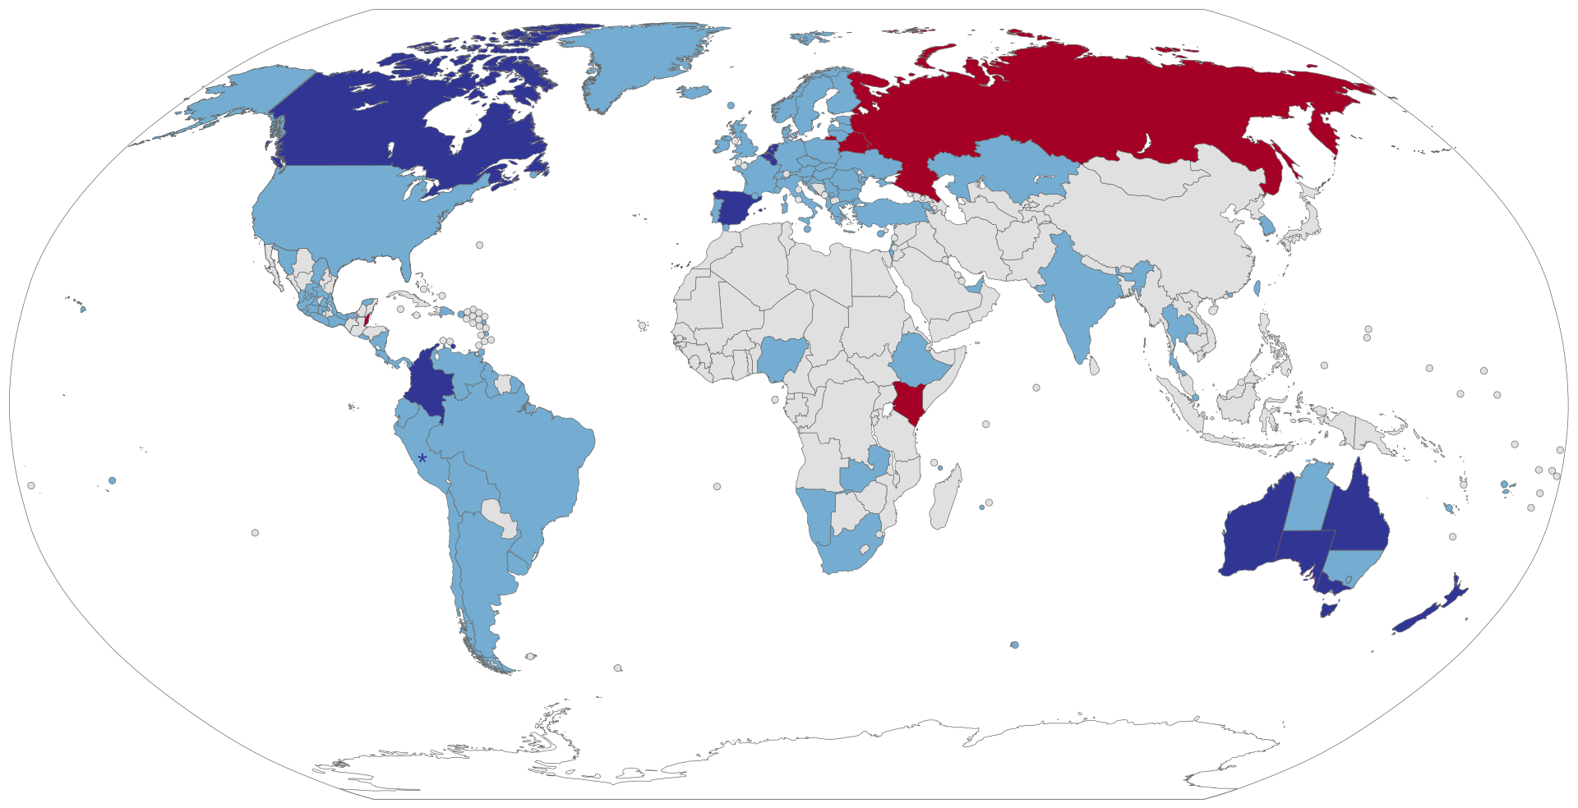
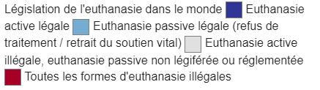
Source : Wikipédia

Slide 161
Que pensez-vous de ces arguments ?

Slide 162
La situation en France
L'article 38 du Code de déontologie médicale affirme que le médecin n'a pas le droit de "provoquer délibérément la mort". L'éthique médicale oblige également à assister une personne en péril.
Avec l'euthanasie, risque d'une pression sociale à demander la mort, liée à une rationalité économique pour la société.
Mais le malade a le droit de décider d’arrêter un traitement.

Slide 163
La loi française interdit l’euthanasie passive.
Le personne malade est en droit de refuser les traitements proposés.
Les soins palliatifs défendent la vie jusqu'au bout, mais tout en essayant d'éviter la souffrance. Le soulagement antalgique peut provoquer la mort (notion de « double effet »).
Cas de Vincent Humbert, euthanasie non-accordée, mais mère non condamnée : attention à chaque cas singulier.
La loi « Claeys-Leonetti » (2016) rend l’existence de directives anticipées contraignantes et permet l’administration d’une sédation profonde.

Slide 164

La loi Clayes-Leonetti (2016)

Slide 165
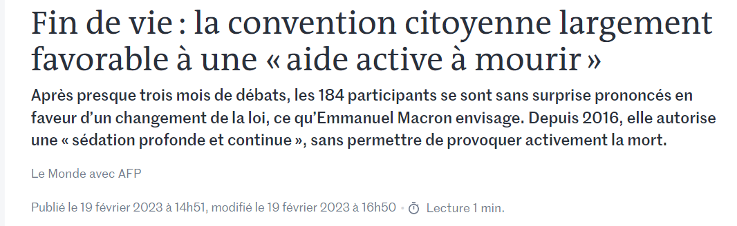
→ https://www.lemonde.fr/societe/article/2023/02/19/fin-de-vie-la-convention-citoyenne-largement-favorable-a-une-aide-active-a-mourir_6162464_3224.html

Slide 166
Sommaire
Un double contexte
Le biopolitique en contexte de pandémie
Les progrès des techniques biomédicales
Bioéthique et éthique médicale : présentation
Définition et historique
Différences culturelles et enjeux philosophiques
Quelques enjeux d’éthique médicale
Le consentement
Le secret médical
La recherche médicale sur l’être humain
Quelques enjeux de bioéthique
L’AMP
La GPA
L’accès aux origines
Le don d’organes
Les tests génétiques
La recherche sur les cellules-souches et les embryons
Le brevetage du vivant
L’euthanasie
5) De nouveaux défis
6) Bibliographie
7) Annexes
Code de Nuremberg
Serment d’Hippocrate
La loi Clayes-Léonetti

Slide 167
5) De nouveaux défis

Slide 168
De nouveaux défis…
Les risques de discriminations sociales (travail, assurance, etc.) si connaissance de prédispositions génétiques particulières.
L’impact de l’intelligence artificielle (IA), de la robotique et de la révolution numérique et algorithmique sur la bioéthique :
des progrès dans les outils d’aide au diagnostic,
mais enjeux du secret médical, de l’accès aux soins vs. intérêts économiques privés, de la responsabilité des soignants, du consentement libre et éclairé, etc.
La médecine d’amélioration et le transhumanisme.

Slide 169
Et des anciens…
Question de la « diplomatie vaccinale » globale, concernant le covid-19 et plus généralement.

Slide 170
La médecine « des 4P » : soins prédictifs, préventifs, personnalisé et participatifs.
Notion d’exposome.

Slide 171
« La révolution numérique et algorithmique concerne tous les aspects de la société. La numérisation des données des patients et leur mise en réseau permettront un meilleur suivi, en temps réel, de chaque patient ; elle offre déjà une masse immense de données (big data) qui alimentent des algorithmes évolutifs (IA) et qui défient les facultés d’analyse humaines. Ces IA ont commencé à développer des capacités de diagnostic et de pronostic qui dépassent l’expérience limitée des médecins. Associées à la robotique, ces IA les surpasseront aussi en chirurgie, déjà technologiquement très assistée. Comme le souligne le Groupe européen d’éthique des sciences et des nouvelles technologies dans son Avis sur les implications éthiques des nouvelles technologies de la santé et la participation du citoyen (2015), c’est le patient qui fournit les données. Dès lors, il devient en quelque sorte coproducteur – inconscient, involontaire ? – du savoir. Ce processus de production dont la finalité est une médecine plus performante relève, au moins en partie, de firmes commerciales qui en tirent profit. La télémédecine (consultation, voire traitement à distance) complète cette artificialisation de la médecine où le patient n’a pas de contact avec un médecin « humain ». Les possibilités diagnostiques et thérapeutiques, sérieuses et frauduleuses, offertes via Internet, depuis l’achat d’un médicament jusqu’au test génétique, relèvent de la même tendance. Le rapport patient-médecin se voit de plus en plus décentré – également parce que le patient est davantage informé –, diffus, voire supprimé. Outre une déshumanisation souvent déplorée, ces mutations en cours soulèvent nombre de questions éthiques et juridiques, très difficiles à résoudre en raison de leur complexité, des incessantes évolutions technologiques, de la multiplication des intervenants et de l’internationalisation des produits et des services. Comment protéger le patient-consommateur, sa santé et sa vie privée dans un contexte où il semble devenir de plus en plus responsable car, en principe, libre et informé, alors qu’il est de fait confronté à des responsabilités extérieures difficiles à réguler et à assigner, s’agissant de machines (une IA, un robot…) et d’entreprises transnationales ? Ces problèmes ne sont pas propres à la médecine numérique et algorithmique en ligne ; ils concernent tous les domaines de la société numérique dans lesquels des artefacts « intelligents et autonomes » opéreront parmi les humains. Mais ils prennent, là où il s’agit de la protection d’individus souffrants et vulnérables, un relief plus dramatique. »

Slide 172
« Au cours de la décennie de 2010, les questions relatives à la neuro-amélioration, en particulier cognitive, ont retenu une attention croissante. Elles sont à la fois anciennes (via l’utilisation de psychotropes, anxiolytiques, antidépresseurs, amphétamines) et neuves, surtout en ce qui concerne les dispositifs électroniques (implants neuronaux, interfaces cerveau-ordinateur). Elles mobilisent l’ensemble des technologies convergentes et suscitent des problèmes éthiques et philosophiques vertigineux relatifs à la liberté et à l’identité de l’individu ainsi qu’à l’avenir de la société. Plus encore que l’amélioration et (ou) augmentation cognitive (mémoire, attention, intelligence), c’est l’amélioration émotionnelle qui interpelle car elle affecte la personnalité et déboucherait sur l’amélioration morale. Des molécules et des dispositifs électroniques rendent l’individu plus confiant, plus empathique, plus résilient, de façon durable ou temporaire. Ces modifications de l’humeur dont l’individu aurait le contrôle pourraient renforcer des vertus morales allant du courage face à l’adversité à l’esprit de solidarité, de générosité et de justice. Mais on s’interroge sur l’authenticité de vertus ainsi cultivées et sur la nature de la liberté qui en déciderait. La neuro-amélioration n’est pas développée seulement dans le prolongement de traitements de maladies (parkinson), de handicaps (moteurs, sensoriels), du vieillissement. Elle l’est aussi dans des contextes ludiques et militaires. Les jeux (vidéo, réalité virtuelle) développent les interfaces cerveau-ordinateur invasives (implants) ou non avec neurofeedback, procédé qui permet à un individu d'apprendre à modifier son activité cérébrale dans le but d'améliorer sa santé et ses performances. Faut-il réguler ce domaine dans le cadre de la protection du consommateur ou dans celui de l’éthique et du droit de la médecine ? L’amélioration et (ou) augmentation cognitive et émotionnelle, en lien avec des orientations plus radicalement « posthumaines » en robotique et IA, est au centre de la vision de l’armée du futur ainsi que l’attestent, par exemple, les recherches du DARPA (Defence Advanced Research Projects Agency) dont la régulation est encore plus difficile, voire impossible. » (Hottois, Universalis)

Slide 173
Bibliographie

Slide 174
Chambaud, Laurent, Depadt, valérie, La nouvelle loi de bioéthique en questions(s), Rennes, éditions Hygée, 2021.
Hottois, Gilbert, « BIOÉTHIQUE ou ÉTHIQUE BIOMÉDICALE », Encyclopædia Universalis [en ligne], consulté le 17 octobre 2021. URL : http://www.universalis-edu.com/encyclopedie/bioethique-ethique-biomedicale/
Leguil, Clotilde, Russ, Jacqueline, La pensée éthique contemporaine, 5ème édition, Paris, PUF, coll. « Que sais-je ? », 2020.
Pelluchon, Corine, L’autonomie brisée. Bioéthique et philosophie, Paris, PUF, Coll. « Quadrige », 2014.
Sicard, Didier, L’éthique médicale et la bioéthique, 6ème édition, Paris, PUF, coll. « Que sais-je ? », 2020.
Voir également :
https://www.espace-ethique.org/ressources/article/la-loi-relative-la-bioethique-publiee-panorama-des-mesures-nouvelles
Journal international de bioéthique et d'éthique des science, Éditeur : ESKA, https://www-cairn-info.bibdocs.u-cergy.fr/revue-journal-international-de-bioethique-et-d-ethique-des-sciences.htm [accès libre à l’ensemble des numéros avec la connexion à l’université de Cergy]
Portail du gouvernement, https://solidarites-sante.gouv.fr/grands-dossiers/bioethique/
CCNE https://www.ccne-ethique.fr/
Institut Européen de bioéthique https://www.ieb-eib.org/fr/

Slide 175
Annexes

Slide 176
Code de Nuremberg (1947)

Slide 177
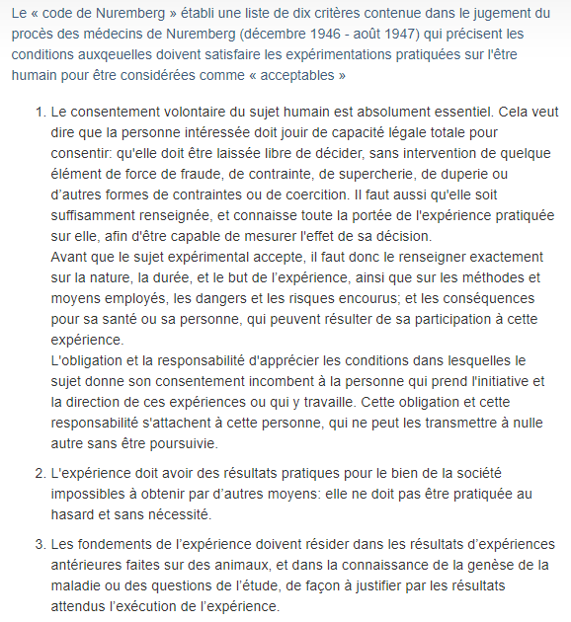

Slide 178
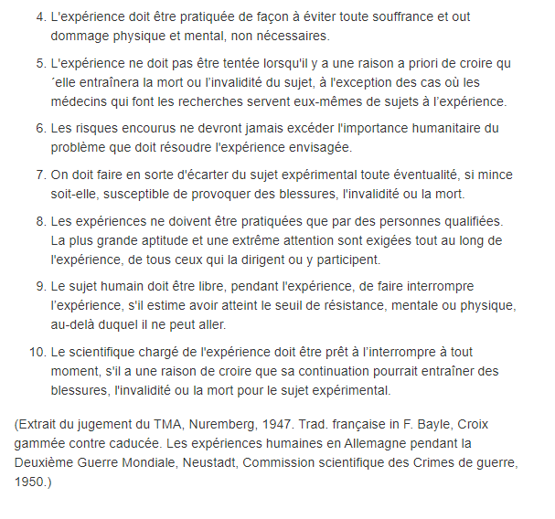

Slide 180
Serment d’Hippocrate

Slide 181
Serment d’Hippocrate d’origine
« Je jure par Apollon, médecin, par Asclépios, par Hygie et Panacée, par tous les dieux et toutes les déesses, les prenant à témoin que je remplirai, suivant mes forces et ma capacité, le serment et l'engagement suivants :
Je mettrai mon maître de médecine au même rang que les auteurs de mes jours, je partagerai avec lui mon savoir et, le cas échéant, je pourvoirai à ses besoins ; je tiendrai ses enfants pour des frères, et, s'ils désirent apprendre la médecine, je la leur enseignerai sans salaire ni engagement. Je ferai part de mes préceptes, des leçons orales et du reste de l'enseignement à mes fils, à ceux de mon maître et aux disciples liés par engagement et un serment suivant la loi médicale, mais à nul autre.
Je dirigerai le régime des malades à leur avantage, suivant mes forces et mon jugement, et je m'abstiendrai de tout mal et de toute injustice. Je ne remettrai à personne du poison, si on m'en demande, ni ne prendrai l'initiative d'une pareille suggestion ; semblablement, je ne remettrai à aucune femme un pessaire abortif. Je passerai ma vie et j'exercerai mon art dans l'innocence et la pureté.
Je ne pratiquerai pas l'opération de la taille, je la laisserai aux gens qui s'en occupent.
Dans quelque maison que j'entre, j'y entrerai pour l'utilité des malades, me préservant de tout méfait volontaire et corrupteur, et surtout de la séduction des femmes et des garçons, libres ou esclaves.
Quoi que je voie ou entende dans la société pendant, ou même hors de l'exercice de ma profession, je tairai ce qui n'a jamais besoin d'être divulgué, regardant la discrétion comme un devoir en pareil cas.
Si je remplis ce serment sans l'enfreindre, qu'il me soit donné de jouir heureusement de la vie et de ma profession, honoré à jamais des hommes ; si je le viole et que je me parjure, puissé-je avoir un sort contraire! »

Slide 182
Texte revu par l’Ordre des médecins (2012)
« Au moment d’être admis(e) à exercer la médecine, je promets et je jure d’être fidèle aux lois de l’honneur et de la probité.
Mon premier souci sera de rétablir, de préserver ou de promouvoir la santé dans tous ses éléments, physiques et mentaux, individuels et sociaux.
Je respecterai toutes les personnes, leur autonomie et leur volonté, sans aucune discrimination selon leur état ou leurs convictions. J’interviendrai pour les protéger si elles sont affaiblies, vulnérables ou menacées dans leur intégrité ou leur dignité. Même sous la contrainte, je ne ferai pas usage de mes connaissances contre les lois de l’humanité.
J’informerai les patients des décisions envisagées, de leurs raisons et de leurs conséquences.
Je ne tromperai jamais leur confiance et n’exploiterai pas le pouvoir hérité des circonstances pour forcer les consciences.
Je donnerai mes soins à l’indigent et à quiconque me les demandera. Je ne me laisserai pas influencer par la soif du gain ou la recherche de la gloire.
Admis(e) dans l’intimité des personnes, je tairai les secrets qui me seront confiés. Reçu(e) à l’intérieur des maisons, je respecterai les secrets des foyers et ma conduite ne servira pas à corrompre les mœurs.
Je ferai tout pour soulager les souffrances. Je ne prolongerai pas abusivement les agonies. Je ne provoquerai jamais la mort délibérément.
Je préserverai l’indépendance nécessaire à l’accomplissement de ma mission. Je n’entreprendrai rien qui dépasse mes compétences. Je les entretiendrai et les perfectionnerai pour assurer au mieux les services qui me seront demandés.
J’apporterai mon aide à mes confrères ainsi qu’à leurs familles dans l’adversité.
Que les hommes et mes confrères m’accordent leur estime si je suis fidèle à mes promesses ; que je sois déshonoré(e) et méprisé(e) si j’y manque. »

Slide 183
Les évolutions apportées par la loi de de bioéthique 2021 sur le don d’organe

Slide 184
Les évolutions de la loi de bioéthique sur le don d’organes
Les mesures en vue de l’accroissement des dons d’organes
Bien que le prélèvement et la greffe d’organes soient, depuis 2004, élevés au rang de priorité nationale, les greffons restent insuffisants à répondre aux besoins. Aussi, plusieurs mesures de la loi nouvelle viennent accroitre les possibilités de dons.
Dans le domaine du don croisé, afin d’augmenter les chances d’appariement entre les donneurs et les receveurs, il peut être fait recours à un organe prélevé sur une personne décédée en substitution au prélèvement de l’un des donneurs vivants. De plus, le nombre maximum de paires de donneurs et de receveurs est porté à six. Également, les opérations de prélèvement et de greffes, qui devaient être réalisées dans le même temps afin de préserver l’égalité des chances, se déroule dans un délai de 24 heures (CSP., art. L. 1231-1, II).
L’interdiction de prélèvement d’organes sur un adulte faisant l’objet d’une mesure de protection est restreinte aux personnes faisant l’objet d’une mesure de protection juridique de représentation à la personne (CSP, art. L.1231-2). Concrètement, les personnes protégées par une mesure de représentation ne portant que sur les biens ou par une mesure d’assistance pourront décider d’être donneuses.
Le prélèvement de cellules hématopoïétiques connait également certains élargissements. Il est désormais autorisé sur un mineur, à titre exceptionnel, au bénéfice de ses parents (CSP, art. L. 1241-3). En ces cas, afin d’éviter tout conflit d’intérêt, un administrateur ad hoc est nommé par le président du tribunal judicaire pour représenter l’enfant aux lieu et place des parents. L’autorisation de prélèvement au bénéfice des parents est également étendue, toujours à titre exceptionnel, aux personnes majeures placées sous une mesure de protection juridique avec représentation à la personne. Là encore, un administrateur ad’hoc reçoit l’information et représente le donneur (CSP., art. L. 1241-4, al. 4).
L’encadrement du « don de corps »
Un chapitre nouveau du code de la santé publique vient encadrer le don de corps à des fins de recherche ou d’enseignement. Les établissements de santé, de formation ou de recherche devront être autorisés à recevoir ce type de dons et s’engageront « à apporter respect et dignité aux corps qui leur sont confiés » (CSP., art. L. 1261-1).

Slide 185
La loi Clayes-Léonetti

Slide 186
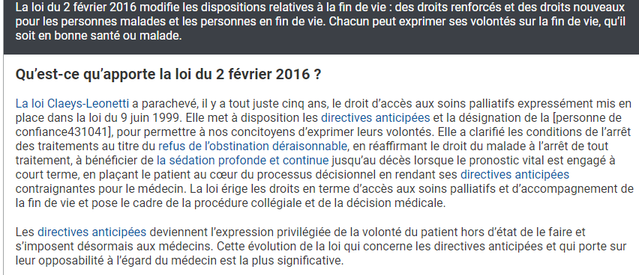

Slide 187
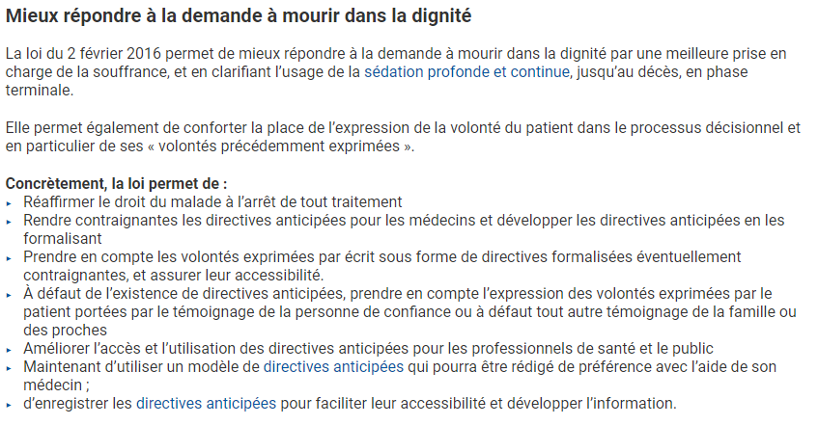

Slide 188
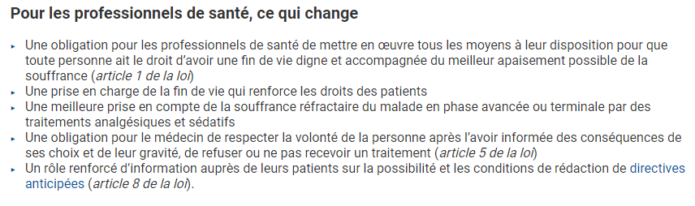
https://solidarites-sante.gouv.fr/soins-et-maladies/prises-en-charge-specialisees/findevie/les-droits-en-faveur-des-personnes-malades-et-des-personnes-en-fin-de-vie/article/comprendre-la-loi-claeys-leonetti-de-2016#

